Slide 1
Функция
y = $х^{2}$
и ее график.

Slide 2
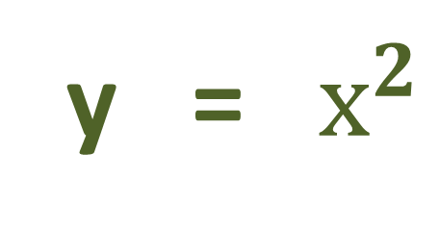
На основании определения функции каждому значению аргумента х из области определения R ( все действительные числа ) соответствует единственное значение функции y , равное $х^{2}$
Рассмотрим функцию заданную формулой
y = $х^{2}$

Slide 3
y = $х^{2}$
Например
при х = 3 значение функции y = $3^{2}$ = 9 ,
а при х = –2 значение функции y = ${\left(−2\right)}^{2}$ = 4 .

Slide 4
Изобразим график функции y = $х^{2}$.
Для этого присвоим аргументу х несколько значений,
вычислим соответствующие значения функции y
и внесем их в таблицу.
х | -3 | -2 | -1 | 0 | 1 | 2 | 3
y | 9 | 4 | 1 | 0 | 1 | 4 | 9

Slide 5
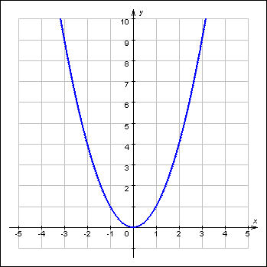
Нанесем точки с вычисленными координатами
(x ; y) на плоскость
и соединим их плавной непрерывной кривой.

Slide 6
Эта кривая,
называющаяся
параболой,
и есть график исследуемой нами функции.

Slide 7
Функция
y = $х^{3}$
и ее график.

Slide 8
Изобразим график функции y = $х^{3}$.
Для этого присвоим аргументу х несколько значений,
вычислим соответствующие значения функции y
и внесем их в таблицу.
х | -2 | -1 | 0 | 1 | 2
y | -8 | -1 | 0 | 1 | 8

Slide 9
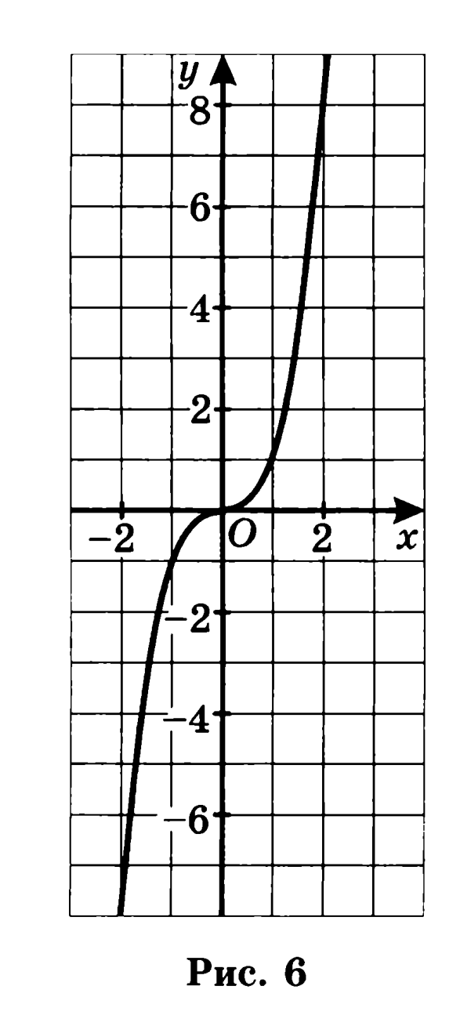

Slide 10
Эта кривая,
называющаяся
кубической
параболой,
и есть график исследуемой нами функции.

